Slide 1

GDB c’est quoi ?
GDB = python tutor sur pc, sans internet !
(donc tres pratique en examen par exemple)

Slide 2

Comment le lancer ? (1)
Pour commencer dans le terminal :
Il faut compiler avec les flags habituels (-Wall -Werror -Wextra)
+
Le flag -g

Slide 3
Comment le lancer ? (2)
Voici la commande :
gdb --tui a.out
Le --tui sert a avoir un affichage visuel

Slide 4
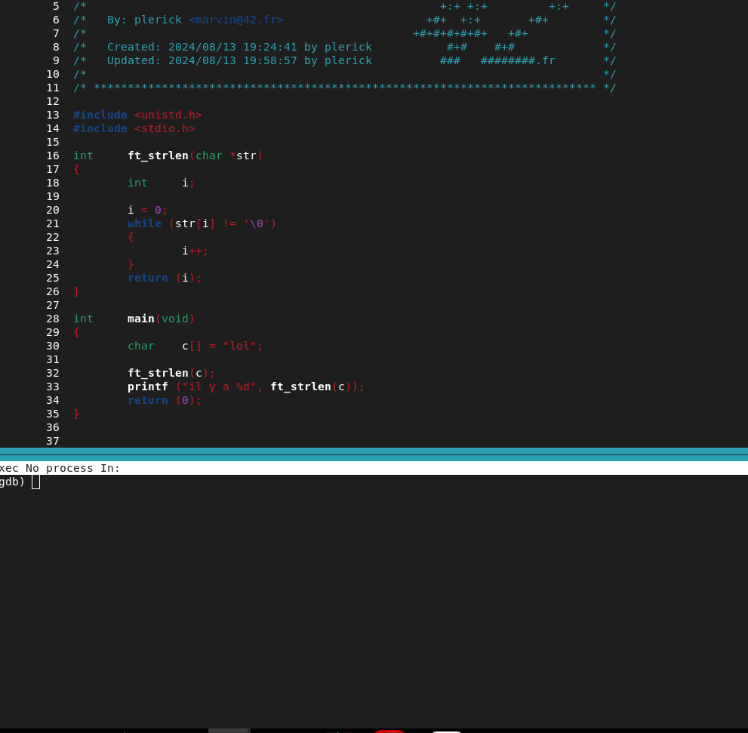
Comment le lancer ? (2)
Vous allez obtenir l’ecran suivant :

Slide 5
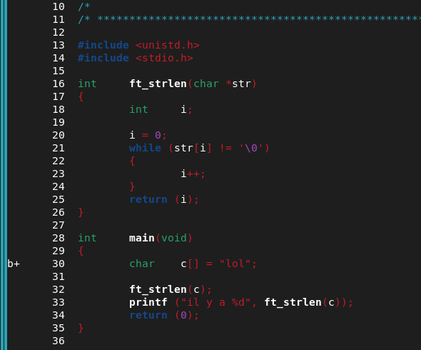
Comment naviguer dans l’outil (1)
Etablir un “break main” pour dire ou est ce que l’on veut demarrer (valider avec la touche “enter”)
Pour ca, ecrivez :
b main

Slide 6
Comment naviguer dans l’outil (2)
Il faut maintenant lancer l’outil avec la commande suivante :
r (pour run) (valider avec la touche “enter”)

Slide 7
Comment naviguer dans l’outil (3)
La commande suivante servira pour plus tard (nous y reviendrons) mais il est preferable de la faire maintenant :
record (valider avec la touche “enter”)

Slide 8
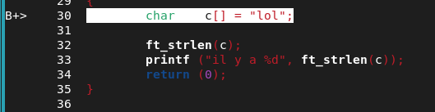
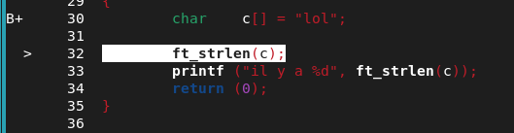
Comment naviguer dans l’outil (4)
Voici la commande pour passer a la ligne suivante et naviguer dans l’outils :
n (pour next)

Slide 9
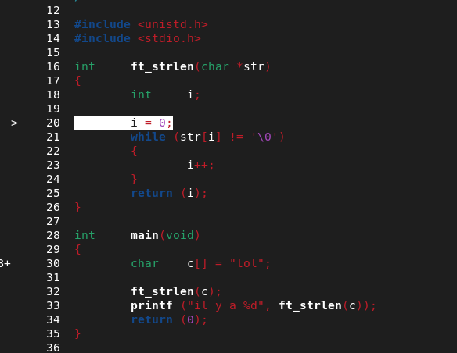
Comment naviguer dans l’outil (5)
Une fois sur une ligne appelant une fonction, pour aller voir ce qui se passe dedans, vous devez faire la commande suivante :
s (cela va vous emmenez dans la fonction)

Slide 10
Comment naviguer dans l’outil (6)
Si vous etes passes trop vite dans votre code, vous pouvez faire un retour en arriere avec la commande suivante :
reverse-next (c’est grace au “record” de plus tot)

Slide 11
Comment surveiller des variables (1)
Pour afficher des variables et voir comment elles evoluent au fur et a mesure que le code s’execute il faut faire la commande suivante :
display (le nom de ce que vous voulez voir)

Slide 12
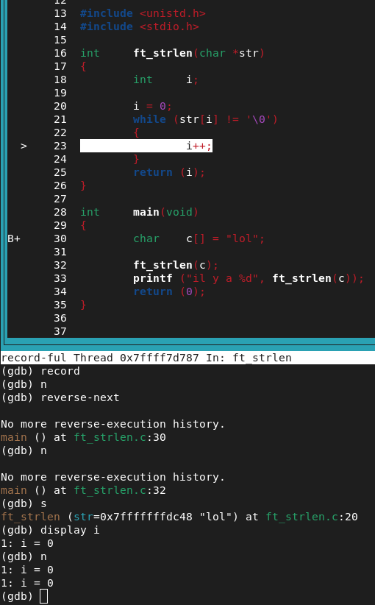
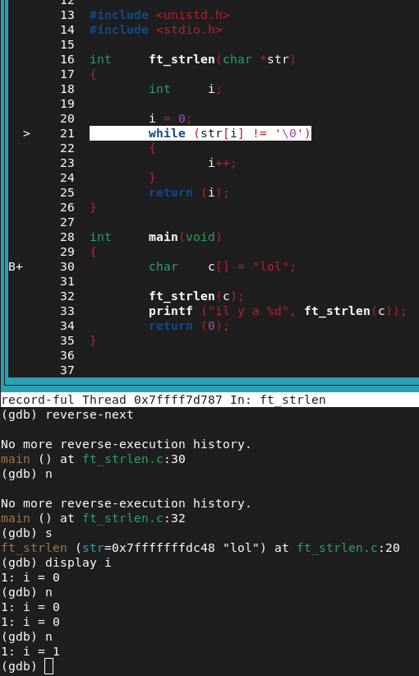
Comment surveiller des variables (2)
Avec la commande precedante, vous aurez l’evolution a chaque nouvelle etape !

Slide 13

Comment quitter
Pour quitter une fois fini, voici la commande :
q (pour quit)
Suivi par :
y (pour yes)

Slide 14
Si vous avez des questions, n’hesitez pas a venir me voir ou me poser des questions par mp sur discord ! plerick - Bloktar

